Slide 1
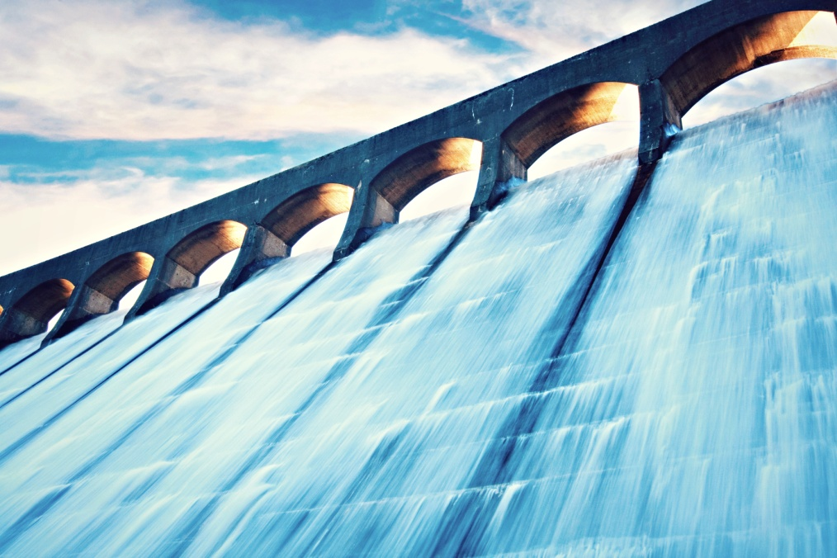
OBNOVLJIVI VIR ENERGIJE: HIDROENERGIJA

Slide 2
OBNOVLJIVI VIRI ENERGIJE
Obnovljive vire dobimo iz virov, ki v svoji naravi ne presahnejo
Taki viri so:
VETRNA ENERGIJA
SONČNA ENERGIJA
HIDROENERGIJA/vodna energija
GEOTERMALNA ENERGIJA (toplota,ki nastaja v notranjosti zemlje)
BIOMASA
ENERGIJA MORJA IN OCEANOV
Raba obnovljivih virov energije postaja tako na svetovni kot tudi na evropski in nacionalni ravni vse bolj pomembna, saj se večina držav zaveda omejenosti zalog neobnovljivih virov energije in njihovega vpliva na podnebne spremembe.

Slide 3
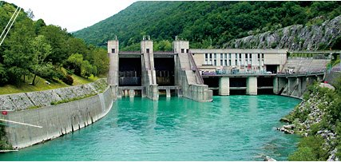
PRIDOBIVANJE
Za izkoriščanje vodne energije je potrebna dokaj enostavna tehnologija in velik energetski tok je lahko skoncentriran na majhnem prostoru. To omogoča ekonomično izgradnjo velikih hidroelektrarn.
Osnovna zamisel je vodi odvzeti energijo (potencialna enerija vode) ,ki jo ima zaradi svojega padca in jo pretvoriti v mehansko,to pa v električno.
Objekte v katerih se pretvarja potencialna energija vode v električno,imenujemo hidroelektrarne.
Hidroelektrarne izkoriščajo kroženje vode v naravi.
Moč le te merimo v kW(kilovatih)
Voda poganja turbine, turbine pa poganjajo generator, ki proizvaja elektriko. Nato potuje elektrika do gospodinjstev, v šole, tovarne ….
Količina pridobljene energije je odvisna tako od količine vode kot od višinske razlike vodnega
padca.
Hidroenergetski potencial je delo, ki ga lahko opravi vodna masa, če pade iz neke višine.
Hidroelektrarna Avče- Soča

Slide 4
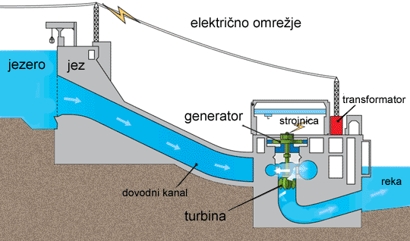
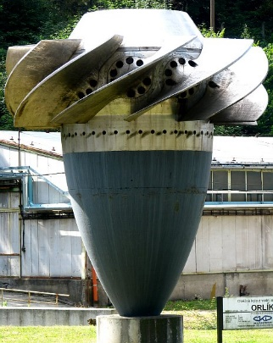
HIDROELEKTRARNA
Hidroelektrarna pridobiva električno energijo iz potencialne energije vode.
DELOVANJE:
Za zajezeno rečno strugo ( jez) nastane umetno jezero oziroma akumualcija. Voda v akumulacijskem jezeru prestavlja shranjeno, a še nepridobljeno energijo.
Po dovodnem kanalu se potencialna energija vode spreminja v kinetično energijo, ki je največja tik pred vstopom v turbino.
Voda poganja turbine (ta se zavrti), ob tem se kinetična energija vode pretvori v mehansko
Vrtenje turbine poganja generator, ki se tako vrti skupaj s turbino in v statorju generatorja inducira napetost, ki predstavlja pridobljeno električno energijo.

Slide 5
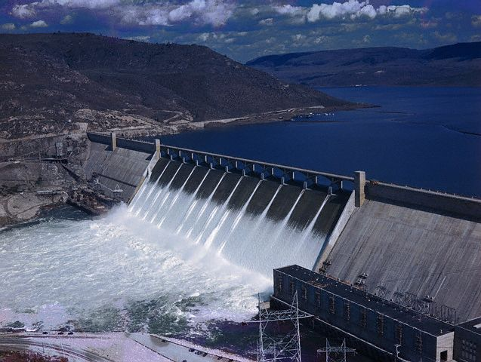
LOKACIJA HIDROELEKTRARNE
Za gradnjo elektrarne so pomembni naslednji dejavniki:
Padec reke
Energetsko moč ji dajejo strmeci (velik padec vode) .Največje imajo reke ,ki tečejo po ledeniško preoblikovanem reliefu.
Podnebje (določa vodno stanje reke- oceansko,gorsko,celinsko podnebje
Veliko padavin skozi celo leto)
Geološka zgradba površja (površja iz neprepustnih kamnin- lažje nadziranje pretoka reke, večja hitrost vode)
Pretok reke (razgiban relief je najugodnejši za gradnjo hidroelektrarn -velik prostorninski pretok vode)
Hidrografske značilnosti reke (rečna mreža reke,vodna bilanca,pretok vode)
Vodna bilanca- razmerje med padavinami,izhlapevanjem in odtokom vode

Slide 6
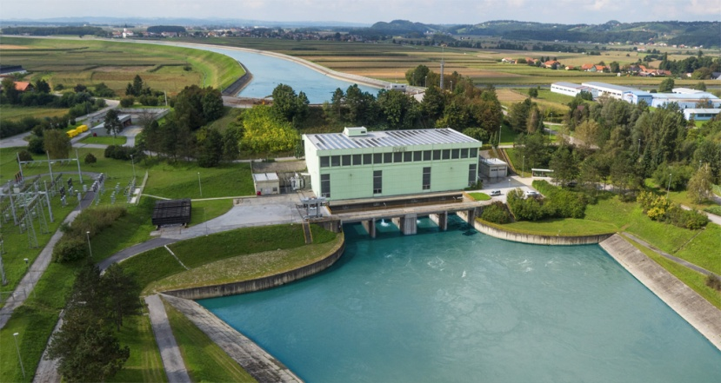
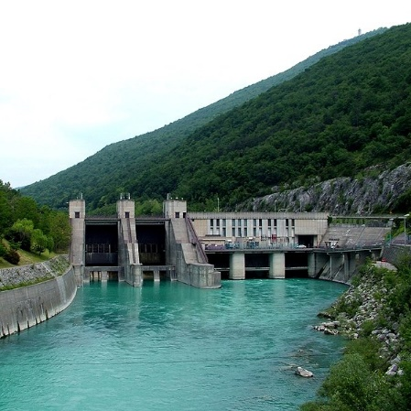
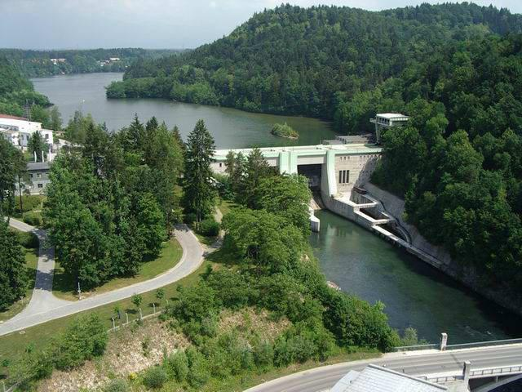
Največ hidroelektrarn je postavljenih na treh večjih slovenskih rekah:
na Savi (zgornji, srednji in spodnji tok),
Dravi Soči.
Na Dravi deluje največja hidroelektrarna v Sloveniji, hidroelektrarna Zlatoličje
Poleg velikih hidroelektrarn pa je v Sloveniji tudi kar nekaj manjših hidroelektrarn na manjših slovenskih rekah (na Idrijci, Proščku, Kokri, Bači, …).
HE Zlatoličje- Drava
HE Medvode-Sava
HE Solkan

Slide 7
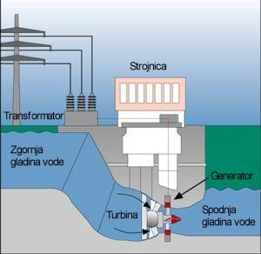
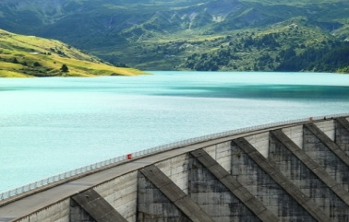
VRSTE HIDROELEKTRARN
Količina pridobljene energije je odvisna tako od količine vode kot od višinske razlike vodnega padca.
Glede na to razlikujemo različne vrste hidroelektrarne:
PRETOČNE ELEKTRARNE :izkoriščajo sproten dotok vode, v kateri se akumulira voda. Izkoriščajo veliko količino vode, ki ima relativno majhen padec. Reko se zajezi, ne ustvarja pa se zaloge vode. Če je pretok vode prevelik kot ga elektrarna potrebuje, mora preostali del vode neovirano obteči elektrarno.

Slide 8
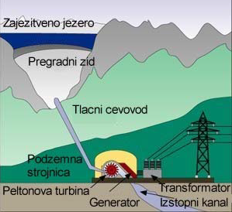
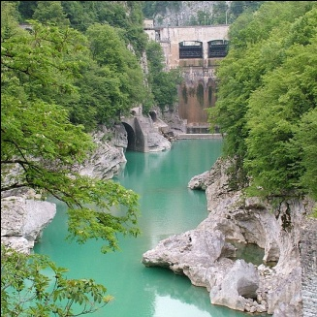
AKUMULACIJSKE ELEKTRARNE, za delovanje potrebujejo naravno ali umetno jezero.
Akumulacijske hidroelektrarne so najpogostejši način pridobivanja elektrike iz energije vode.
Izkoriščajo za pogon vodnih turbin energijo vode (manjše količine), ki se zbira v zajezitvenem jezeru, zato je potreben velik padec vode in visok tlak.
Pri teh elektrarnah akumuliramo vodo z nasipi ali pa s poplavitvijo dolin in sotesk.
Vodo shranimo zato, da imamo določen pretok, tudi ko je vode manj . Te elektrarne so večnamenske, saj velikokrat služijo tudi oskrbi z vodo, namakanju itd.
Elektrarna Doblar

Slide 9
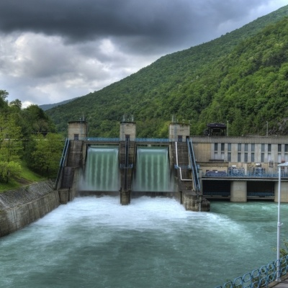
PRETOČNO-AKUMULACIJSKE so kombinacija prej omenjenih.
Gradijo se v verigi, v kateri ima le prva elektrarna akumulacijsko jezero
Te elektrarne zbirajo vodo navadno krajši čas, medtem ko zbirajo akumulacijske elektrarne vodo daljše obdobje.
Kateri način izrabe hidropotenciala je pravi, je odvisno od več dejavnikov, predvsem lastnosti vodotoka.
Najpomembnejša sta dva:
PRETOČNA KOLIČINA
VIŠINSKI PADEC VODE

Slide 10
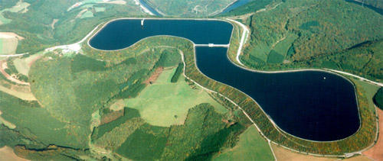
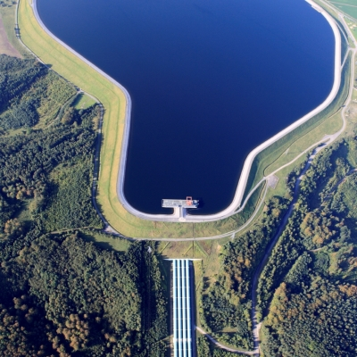
Poleg zgoraj naštetih tipov pa poznamo še ČRPALNO-AKUMULACIJSKE ELEKTRARNE,
pri katerih se voda zbira v dveh akumulacijskih jezerih na različnih nadmorskih višinah;
Ponoči, ko je potrošnja elektrike majhna, se voda črpa (s pomočjo črpalk) iz spodnjega jezera v zgornje jezero. Podnevi pa elektrarna proizvaja električno energijo s tem, ko prazni (voda teče čez turbino) zgornje akumulacijo jezero.
Črpalna hidroelektrarna v Luksemburgu

Slide 11
MALA HIDROELEKTRARNA
Male hidroelektrarne so manjši objekti postavljeni na manjših vodotokih.
Pri malih hidroelektrarnah gre za manjše posege v okolje.
V svetu so različni kriteriji kdaj neko hidroelektrarno štejemo za malo.
V Sloveniji štejemo za male hidroelektrarne tiste, ki imajo moč do 10 MW.
Male hidroelektrarne so lahko:
povezane in oddajajo energijo v javno omreţje ali
samostojne in napajajo omejeno število porabnikov.

Slide 12
VPLIVI NA OKOLJE
Postavitev velikih hidroelektrarn pomeni seveda velik poseg v okolje, ki se kaže kot:
vpliv na naravno okolje (sprememba klime, tal, reliefa, vodnega toka, struge, itd.),
vpliv na urbano okolje (sprememba prostora, odstranitev ali prestavitev obstoječih objektov, itd.),
vpliv na rastlinstvo in živalstvo

Slide 13
PREDNOSTI
Proizvodnja električne energije ne onesnažuje okolja
Hidroelektrarne imajo dolgo obratovalno dobo do 100 in več let
Vodna energija je obnovljiv vir energije, ki ne povzroča izpustov CO2,torej je čistejši energetski vir.
Hidroenergija je v primerjavi z drugimi viri električne energije (fosilna goriva, uran) razmeroma poceni
pri delovanje HE ne prihaja do odpadkov in emisij ogljikovega dioksida in drugih onesnaževalcev okolja;
zagotavljanje novih delovnih mest;
stabilnejše obratovanje energetskega sistema in večja samostojnost ter posledično tudi konkurenčnost
možnost shranjevanja energije (v obliki akumulirane vode pred jezovi HE) in hiter odziv na povpraševanje trga po energiji.
Jezi omogočajo nadzor pretoka in s tem preprečevanje poplav na poplavno ogroženih območjih.

Slide 14
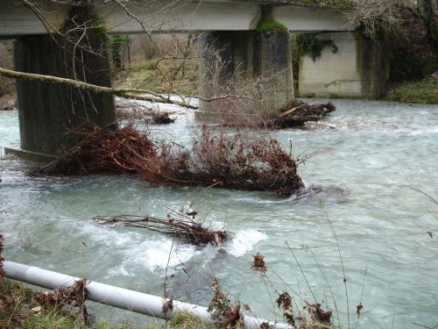
SLABOSTI
Akumulacijske HE zasedejo veliko prostora,
Gozdovi in drugi naravni ekosistemi so po gradnji HE uničeni (popravljeni ali skrčeni), skupaj z naselji in kmetijskimi površinami;
Spremenijo se življenjske razmere za rastlinske in živalske vrste v zajezeni reki ter obrečnih ekosistemih (jez preprečuje gibanje rečnih živali po reki);
Hidroelektrarne ogrožajo tudi obstoj življenja, saj zmanjšujejo količino kisika v vodi in zaradi tega pride do zadušitve rib in ostalih rečnih živali.
Poveča se erozija obrežja (vpliv tudi na zmanjšanje koristnega prostora) akumulacijskih jezer,

Slide 15
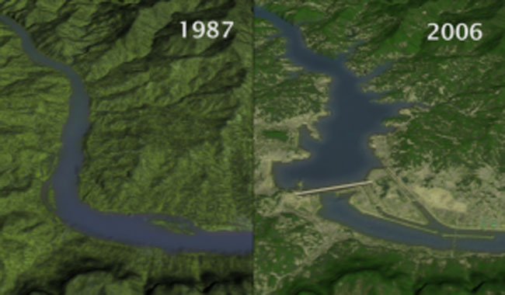
Izhlapevanje (povečanje koncentracije soli v vodi), temperatura, voda je običajno bolj občutljiva na onesnaženje;
Dvig rečne vode negativno vpliva na bližnja območja podtalnice;
Akumulacijska jezera spremenijo hidrološke in ekološke razmere pod jezom, v bližini večjih zbiralnikov je spremenjena tudi mikroklima
Nihanje proizvodnje glede na razpoloţljivost vode po različnih mesecih let

Slide 16
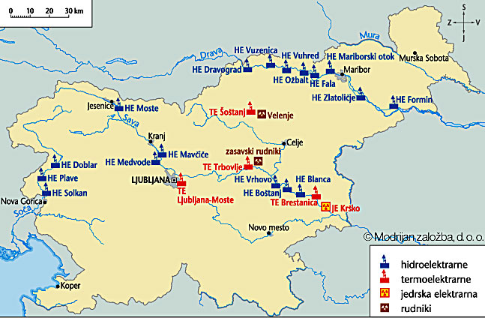
STANJE V SLOVENIJI
Hidroelektrarne v Sloveniji prispevajo več kot 30% celotne električne energije.
To je 1/3 od vse proizvedene elek.energije. Ostale 2/3 elektrike pa pridobimo iz neobnovljivih virov (jedrska elektrarna v Krškem ter termoelektrarne) ter nekaj tudi sončne,vetrne energije ter biomase.
V Sloveniji je hidroenergija izkoriščena manj kot 50-odstotno.
Obnovljivi viri energije so v Sloveniji leta 2012 predstavljali le 12 % končne porabe energije.

Slide 17
RABA OVE V SLOVENIJI
V strukturi rabe OBNOVLJIVIH VIROV ENERGIJE (OVE) v Sloveniji trenutno prevladujeta predvsem raba hidroenergije in lesa, ki sta leta 2014 skupaj predstavljala 70 % skupne rabe OVE.
Manjši delež zaenkrat prispevajo sončna,vetrna in geotermalna energija,ki so še dokaj neizkoriščene.

Slide 18
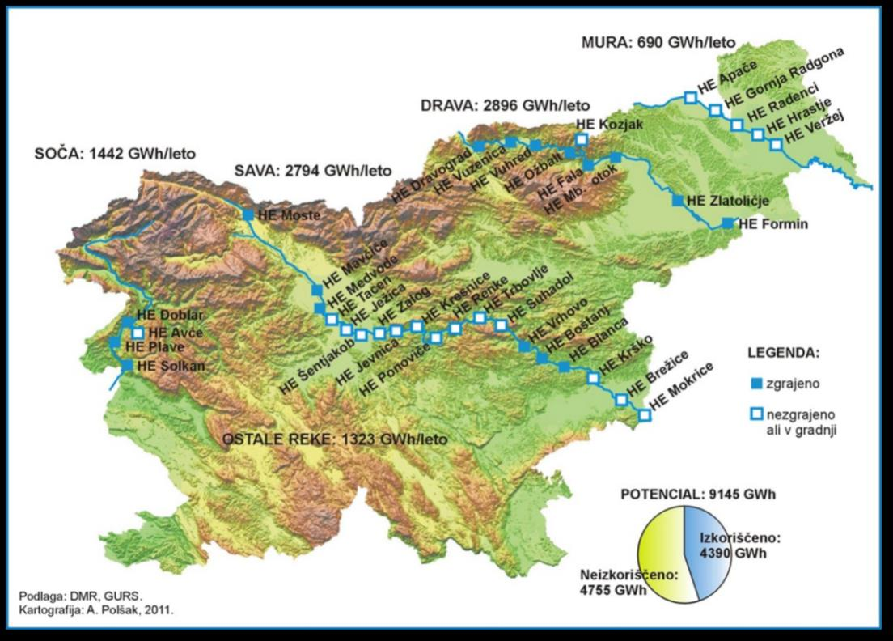
POTENCIAL V SLOVENIJI
Slovenija je bogata z vodami.
Vodni energijski potencial slovenskih voda je 19.440 GWh na leto, tehnično izkoristljiv potencial pa je 9000 GWh torej je realno izkoriščenega potenciala le 50 %.
Najbolj je izkoriščen vodni potencial Drave , najslabše pa Save, zato je v pripravi gradnja elektrarn na srednji Savi, na spodnji Savi pa sta zgrajeni dve oziroma tri.
V Sloveniji so energetsko najpomembnejša porečja velikih vodotokov:
Drave,
Save,
Soče in
Mure.
Možnosti izkoriščanja hidroenergije v Sloveniji

Slide 19
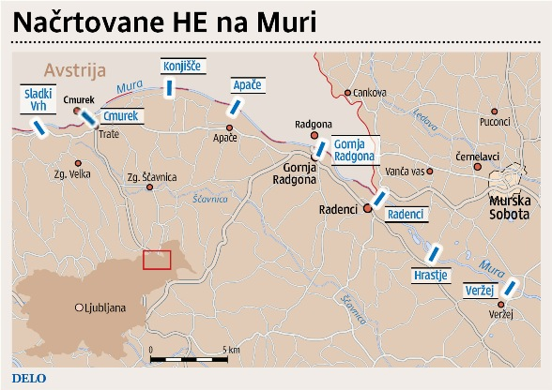
DRAVA
Drava je že zdaj kar dobro izkoriščena. Na njej obratuje 8 velikih elektrarn in 2 mali, zato tu pretok reke težko še dodatno izkoristimo.
SAVA
Na reki Savi bi lahko elektrarne zgradili v srednjem toku, kjer Sava prečka Posavsko hribovje. Reka tam teče po ozki dolini, obdani s hribi. Območje bi lahko zajezili in postavili hidroelektrarne. Poleg tega območje ni posebno gosto poseljeno.
SOČA
Tudi na Soči bi lahko še učinkoviteje pridobivali energijo. Problem je le, da Soča teče v Triglavskem narodnem parku, kjer je hidroelektrarne prepovedano postavljati.
MURA
Najbolj neizkoriščen hidroenergetski potencial v Sloveniji je reka Mura. Gradnja se načrtuje na območju regijskega parka Mura, ki pa je hkrati tudi pomembno območje
Nature 2000 (omrežje varovanih območij).Postavljenje HE je zato tam z vidika varstva okolja predvsem za naravovarstvenike še nesprejemljivo.

Slide 20
Delež izkoriščenosti po glavnih vodotokih
Drava 98%,
Soča 34% in
Sava 18% (prevladujejo pretežno velike HE),
pri manjših vodotokih pa je izrabljenega 25% potenciala, pretežno z malimi HE.

Slide 21
ENERGIJA MORSKIH TOKOV

Slide 22
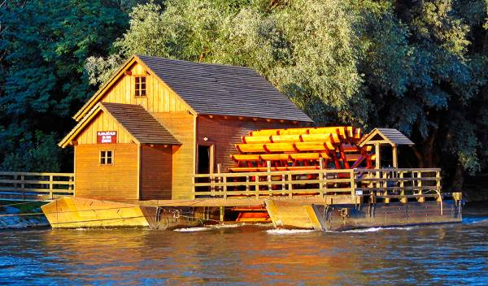
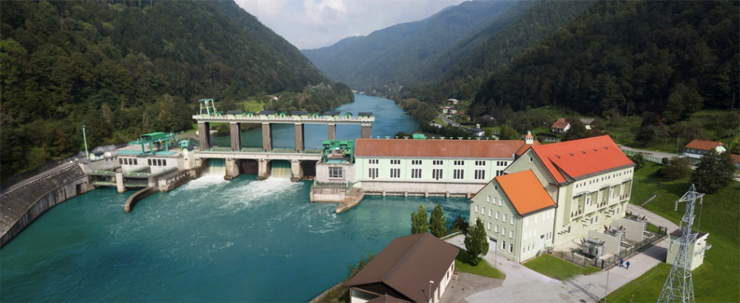
ZGODOVINA
Izkoriščanje vodne energije že pred dvema tisočletjema.
Včasih so energijo vode uporabljali v mlinih. Njena energija je vrtela mlinsko kolo, ki je mlelo žito in koruzo v moko. Nekaj takih mlinov lahko še vedno najdemo v Prekmurju na reki Muri.
Najstarejša hidroelektrarna Fala na Dravi
Mlin na Muri

Slide 23
VIRI

